Slide 1
时序逻辑
Step团队

Slide 2
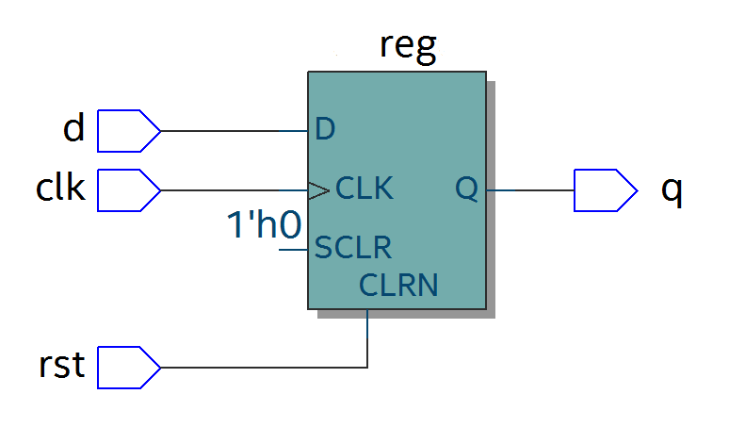
寄存器
module register
(
input clk,
input rst,
input d,
output reg q
);
always @ ( posedge clk or posedge rst )
if ( rst ) q <= 1'b0;
else q <= d;
endmodule
时序逻辑的基础

Slide 3
时序电路
什么是时序？
时序是指时间的先后顺序。在绝大多数的数字电路当中，都是依靠时钟来驱动各种电路工作的。
什么是竞争、冒险？
在组合逻辑电路中，由于硬件时间延迟的存在，不同路径信号到达逻辑门电路时间有差异，导致门电路产生瞬间的错误输出（毛刺）。
竞争和冒险无法消除，时序电路可以消除竞争冒险对设计的影响。
a
a
c
d
b
b
&
D
Q
c
clk
CLK
clk
d

Slide 4
时序逻辑
方法：把时间(时钟)分段标记，不同时间执行不同操作； 或按已有时序信号逻辑条件执行不同操作
reg [23:0] cnt;
//使用计数器分段标记时间（时钟）
always @(posedge clk or negedge rst_n) begin
if(!rst_n) cnt <= 1'b0;
else if(cnt = 24'd11_999_999) cnt <= 1‘b0; //单次执行
else cnt <= cnt + 1'b1;
end
//不同时间完成不同的操作
always @(posedge clk or negedge rst_n) begin
if(!rst_n) led <= 1'b1;
else if(cnt <= 24'd10) led <= 1'b0;
else if(cnt <= 24'd20) led <= 1'b1;
else if(cnt <= 24'd50) led <= 1'b0;
else led <= 1'b1;
end

Slide 5
流水灯设计
基于FPGA平台完成流水灯设计
通过FPGA来控制核心板上8个LED灯，循环点亮核心板上的8个LED灯，每个LED点亮的时间为500毫秒。
单片机设计流水灯的思路
FPGA是并行执行的硬件设计，没有延时概念，通常采用对时钟计数分频的方式对时间进行分割，根据计数器不同的值为条件执行不同的操作，最后完成时序逻辑的设计。

Slide 6
流水灯设计
资源设备
500毫秒
目标设备
FPGA
VCC
OSC
VCC
计数分频
时序控制
VCC
VCC
VCC
KEY
VCC
VCC
VCC

Slide 7
任务
练习：
回顾上节学习的数码管的相关知识，完成以下练习
设计往复流动的流水灯
设计计数器，实现两位数码管同步按秒自动从0到9循环计数。
设计计数器，实现两位数码管按秒自动从0到99循环计数。
作业：
查阅资料，完成以下作业
设计独立的分频模块，根据参数实现任意整数分频功能。
采用模块化设计重新完成练习练习中 2 题。

